Slide 1
Aula 6: Sistema de Execução
MEPA
Prof. Mauricio Duarte
UNIVEM
Prof. Mauricio Duarte maur.duarte@univem.edu.br

Slide 2
MEPA - Comandos
Atribuição
Em Pascal <var> := <expressão>
Em MEPA
ARMZ N
OBS. Armazena o valor do topo na posição N
Ex.
M[N]:= M[S]; S:=S-1;

Slide 3
MEPA – Comandos de E/S
Em Pascal: READ (var1, var2, ..., varn)
Em MEPA
LEIT
ARMZ [var1]
LEIT
ARMZ [var2]
...
OBS. LEIT coloca no topo o valor lido

Slide 4
MEPA – Comandos de E/S
Em Pascal: WRITE (exp1, exp2, ..., expn)
Em MEPA
exp1
IMPR
...
OBS. IMPR coloca no dispositivo de saída o valor do topo.

Slide 5
Exercício 1
Fazer a representação em MEPA do seguinte comando em Pascal:
write (A+B, A*3, C)

Slide 6
Exercício 1 - Solução
CRVL A
CRVL B
SOMA
IMPR
CRVL A
CRCT 3
MULT
IMPR
CRVL C
IMPR

Slide 7
Exercício 2
Fazer a representação em MEPA do seguinte trecho em Pascal:
read (A);
C: = A*2;
write (A, C);

Slide 8
Exercício 2 - Solução
LEIT
ARMZ A
CRVL A
CRCT 2
MULT
ARMZ C
CRVL A
IMPR
CRVL C
IMPR

Slide 9
MEPA – Comando Condicional
Em Pascal:
    if (expr) then c1
    else c2
Mepa:
    <expr>
    DSVF (*)
    ---- (c1)
    ----
    DSVS (**)
    (*) ---- (c2)
    -----
    (**)

Slide 10
MEPA – Comando Condicional
DSVF p → desvia para p se topo for
falso; (p é endereço)
DSVS q → desvia sempre para q (q é
endereço)

Slide 11
MEPA – Comando Condicional
Exemplo 1: Considere a instrução em Pascal:
if A>B
then A:=2
else B:= 2
Como ficará em MEPA ?

Slide 12
Solução...
CRVL A
CRVL B
CMMA
DSVF L1
CRCT 2
ARMZ A
DSVS L2
L1 NADA
CRCT 2
ARMZ B
L2 NADA

Slide 13
Exercício 2
Codifique em MEPA o seguinte comando em Pascal:
IFA>B
THEN IF A+B < 10
THEN A:= 50
ELSE WRITE (A+B)

Slide 14
Solução...
CRVL A DSVF L2
CRVL B CRCT 50
CMMA ARMZ A
DSVF L1 DSVS L1
CRVL A L2 NADA
CRVL B CRVL A
SOMA CRVL B
CRCT 10 SOMA
CMME IMPR
L1 NADA

Slide 15
MEPA – Comando de Repetição
Em Pacal:
WHILE expr DO c
Em MEPA:
L1 NADA
expr
DSVF L2
c
DSVS L1
L2 NADA

Slide 16
Exemplo... Repetição
Considere a instrução em Pascal:
IF (A>B) AND P
THEN IF X+Y <Z
THEN Q:= TRUE
ELSE P:= P OR Q
ELSE
WHILE S>0 DO
S:= S – 2
Codifique-a em MEPA.

Slide 17
Solução...
CRVL A CRVL P
CRVL B CRVL Q
CMMA DISJ
ARMZ P
CRVL P L3 NADA
CONJ DSVS L4
DSVF L1 L1 NADA
CRVL X CRVL S
CRVL Y CRCT 0
SOMA CMMA
CRVL Z DSVF L5
CMME CRVL S
DSVF L2 CRCT 2
CRCT 1 SUBT
ARMZ Q ARMZ S
DSVS L3 DSVS L1
L2 NADA L4 NADA
L5 NADA

Slide 18
Exercício
Considere as instruções em Pascal:
WHILE (A<10)
BEGIN
IF (X * Y < Z) THEN A:= A+1
ELSE
BEGIN
X:= X*2;
A:=A+2;
END
Z:= Z+1;
END
Codifique-a em MEPA.

Slide 19
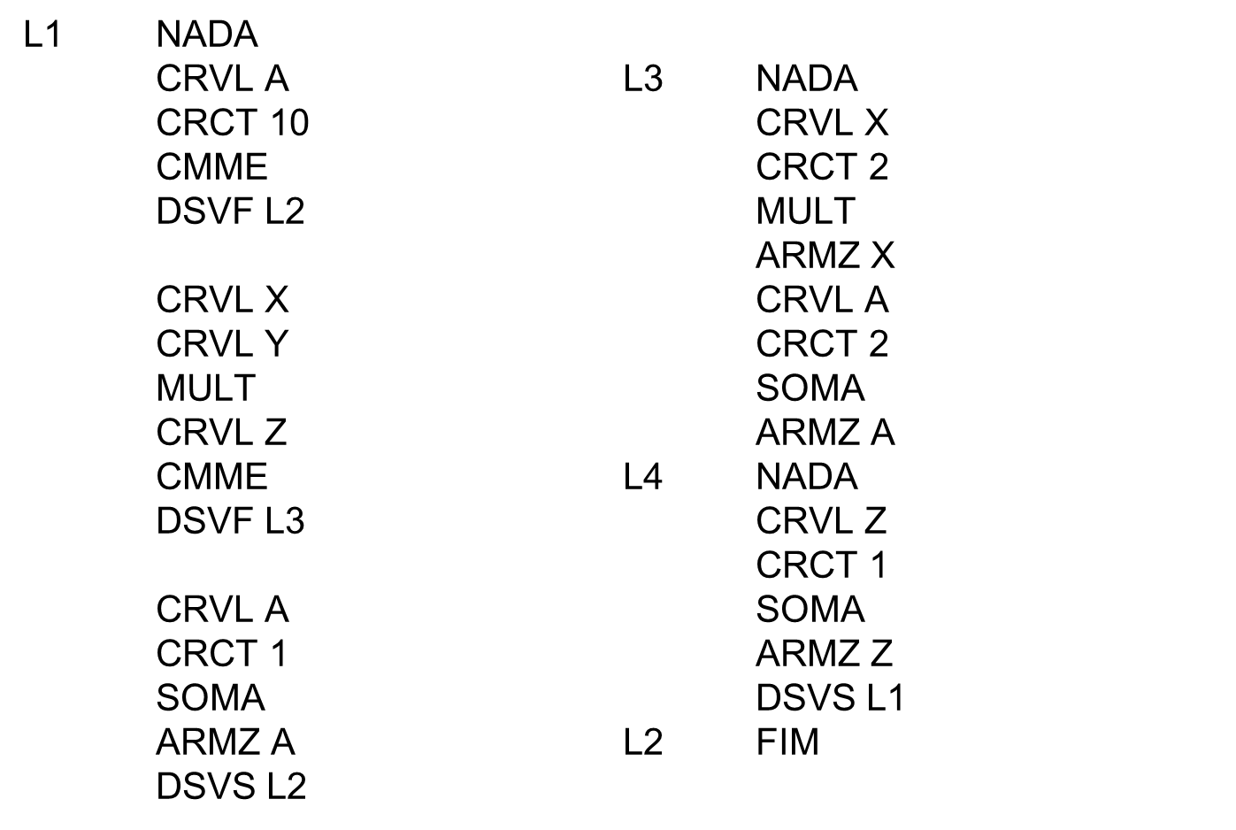
Solução...

Slide 20
MEPA - Programas
Até agora utilizamos o identificador de uma variável para referenciarmos o seu endereço. Isto ocorria porque estávamos tratando trechos de programas sem as declarações de variáveis. Ao fazer o tratamento do programa todo, as variáveis serão associadas a endereços da pilha M e por estes endereços serão referenciadas no código a ser gerado.
Deve-se portanto, criar instruções para a MEPA alocar espaço para as variáveis declaradas num programa Pascal.
Deve-se também criar uma instrução para inicializar o registrador S.

Slide 21
MEPA – Programas
INPP → iniciar programa principal. Primeira instrução do programa objeto gerado.
AMEM n → aloca espaço na memória (pilha M) para n variáveis.
DMEM n → desaloca o espaço das n variáveis alocadas em AMEM
PARA → para a execução do MEPA.

Slide 22
MEPA: Programa Exemplo
PROGRAM TESTE;
VAR N,K : INTEGER;
F1,F2,F3: INTEGER;
BEGIN
READ(N);
F1:=0; F2:=1; K:=1;
WHILE K<= N DO
BEGIN
F3:=F1+F2;
F1:=F2;
F2:=F3;
K:=K+1;
END;
WRITE (N, F1);
END.

Slide 23
Solução...
INPP L1 NADA
AMEM 5 CRVL 1
LEIT CRVL 0
ARMZ 0 CMEG
CRCT 0 DSVF L2
ARMZ 2 CRVL 2
CRCT 1 CRVL 3
ARMZ 3 SOMA
CRCT 1 ARMZ 4
ARMZ 1 CRVL 3
ARMZ 2

Slide 24
Solução...
CRVL 4 CRVL 2
ARMZ 3 IMPR
CRVL 1 DMEM 5
CRCT 1 PARA
SOMA
ARMZ 1
DSVS L1
L2 NADA
CRVL 0
IMPR

Slide 25
Exercício
Converta o programa abaixo para MEPA.
PROGRAM XYZ;
VAR A,S,NUM: INTEGER;
BEGIN
A:=1;
S:= 0;
WHILE (A<=100)
BEGIN
READ (NUM);
IF (NUM > 0) THEN
S:= S + NUM;
A:=A+1;
END;
WRITE( S);
END.

